Slide 1
Notes:
1

Slide 2
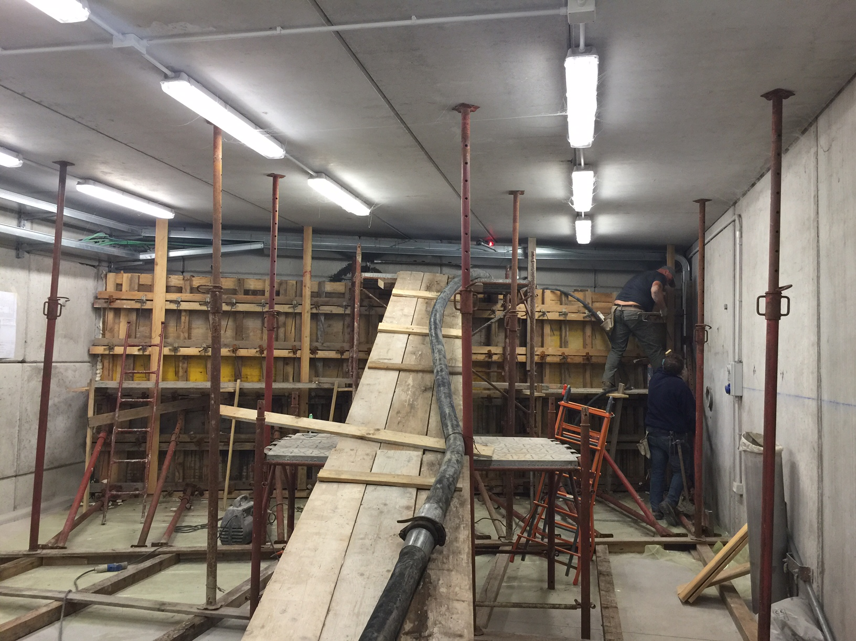
Lavori nella Sala XPR
Il muro di 30 cm in CA in sala XPR è stato realizzato.

Slide 3
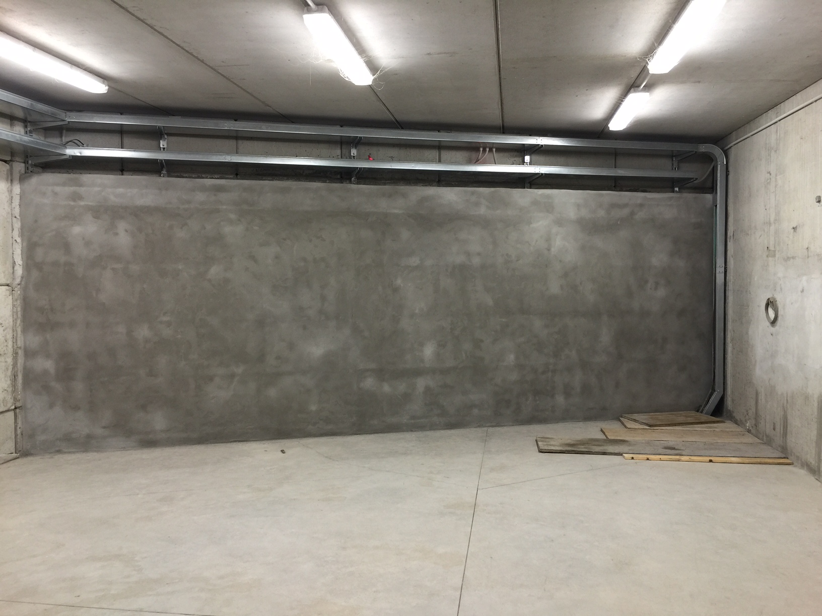
Lavori nella Sala XPR
Il muro di 30 cm in CA in sala XPR è stato realizzato.

Slide 4
Lavori nella Sala XPR
Altri lavori-richiesta di ordini in sala XPR sono stati sospesi per evitare di ritardare minimamente quelli, assolutamente prioritari, che sono legati ai fermi dei trattamenti.
Anche alcuni di questi sono diventati urgenti:
foratura dei muri per il passaggio dei cavi elettrici.
Ripartiremo immediatamente dopo che saranno fatti gli ordini urgentissimi.

Slide 5
Lavori in sala Sincrotrone
.
Il 2- 3 Luglio 2015 è stato tracciato l’asse della HEBT
Il 23 Ottobre 2015 è stato completato lo spostamento e la coibentazione dei tubi vicino al muro per poter poi installare il girder lungo.
Sabato 23 gennaio 2016 è stato tolto il pilastro che era sull’asse della linea XPR e sono stati fissati, nella loro posizione finale, i piedi dei girder.

Slide 6
Lavori in sala PS.1
Nel Mese di Febbraio il Gruppo di Daniel Fiocchi ha montato i girder.
Stefano Sironi è sempre il punto di riferimento per tutte le istallazioni ed integrazioni delle progettazioni sue, di Santi Passarello, Lorenzo Lanzavecchia, etc.
Ieri abbiamo iniziato a posizionare i componenti (quadrupoli) sul girder lungo, per un primo allineamento con la “livella automatica”.
.

Slide 7
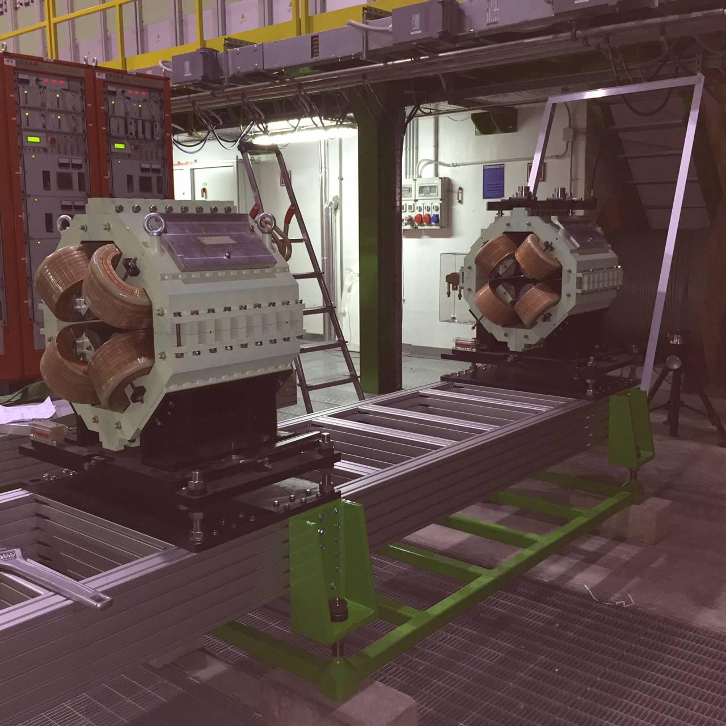
Allineamenti
L’allineamento sarà fatto in sala P.S. 1 con la “livella automatica” .
E’ necessario che il gruppo di Luigi Pellegrino dei LNF sia disponibile ad aiutarci, in uno-due giorni in cui sarà possibile accedere al Sincro, facendo l’allineamento finale con il Laser Tracker.

Slide 8
Pseudo planning
Sto cercando, insieme con Lorenzo, di dare ad Agostino Lanza, la possibilità di ordinare su MEPA, gli elementi fondamentali per completare l’assemblaggio del girder lungo.
.
L’obiettivo è quello di installare in sala Sincro il girder lungo assemblato e preallineato nel fermo 14 Aprile (sarà molto difficile) oppure in quello del ponte del 2 Giugno (Dr.a Valvo deve confermare, se sarà possibile) o di manutenzione del 14 Luglio 2016.
La priorità è data ai lavori degl’impianti elettrici.

Slide 9
Situazione richieste di ordini
.

Slide 10
Fermi per installazioni in Sincro nel 2016
.
21/01/2016 - 23/01/2016 soltanto perché il gruppo di fiocchi era impegnato nelle manutenzioni trimestrali.
14/04/2016 - 16/04/2016
14/07/2016 - 18/07/2016
13/10/2016 - 17/10/2016
La Dr.a Valvo ha dato la possibilità, da confermare a metà Maggio, di un possibile stop dei trattamenti per il ponte del 2 Giugno ed io spero anche per quello dell’Immacolata.
Questi fermi sono importanti sia in valore assoluto (giorni in più) sia perché il personale non sarebbe impegnato nella manutenzione ordinaria programmata trimestralmente.

Slide 11
Lavori in sala Sincrotrone
Se i fermi straordinari permetteranno di lavorare in sala Sincro, gl’impianti elettrici saranno sicuramente completati entro il 2016.
Per il SIS, stiamo lavorando per riuscire a completarlo (famigerata check list) entro il 2016, ma sarà difficile: Pullia e Radioprotezione sono scettici.
Il problema della riparazione del dipolo a 90°, potrà aiutare a dare più tempo a questi lavori oppure no?
Il tempo necessario per il commissioning della nuova linea XPR è tutta un’altra storia del 2017, che necessiterà qualche settimana di tempo dedicata.

